Slide 1
여행 경로 추천 서비스
PathFinder 2019-2학기 소프트웨어설계 7조
컴퓨터학부 2017110342 김범준
컴퓨터학부 2017114553 김경숙
컴퓨터학부 2017112168 서현영
컴퓨터학부 2017116681 송정헌
컴퓨터학부 2018110124 최준영

Slide 2
목차
1. 프로젝트 배경 및 개요
2. 프로젝트 관리
3. 시스템 기능 및 동작
프로젝트 배경
프로젝트 개요
Gantt Chart
Use-case Diagram
Activity Diagram
4. 시스템 구조
5. 소프트웨어 상세 설계
6. 소프트웨어 주요 기능
7. 프로젝트 진행 상황
사용된 HW/SW
시스템 모델
Class Diagram
GUI 설계
데이터 설계
Sequence Diagram
진행 상황
이슈 상황
해결 방안

Slide 3
1. 프로젝트 배경 및 개요
① 프로젝트 배경
국내 여행을 계획하고 있는 사용자들에게
국내 여행지와 관광지를 선택하도록 하고,
관광지를 순회하는 여행 경로와 소요 시간을 한눈에 비교하고 최적 경로를 추천,
선택한 관광지 주변의 교통정보를 제공하고 맛집을 추천해준다.

Slide 4

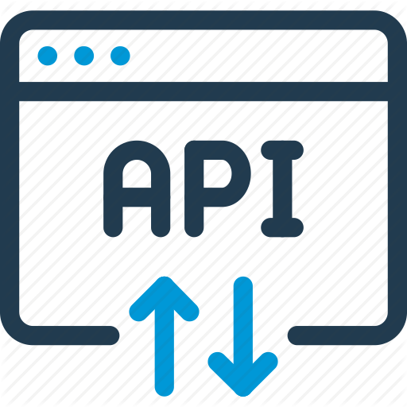

1. 프로젝트 배경 및 개요
1. 프로젝트 배경 및 개요
② 프로젝트 개요
② 프로젝트 개요
API
DataBase
Web
(경로 출력)

Slide 5
1. 프로젝트 배경 및 개요
② 프로젝트 개요
웹 | 직관적인 UI를 위해 웹을 구현해서 사용자 편의성을 높인다. 웹 구현을 위해 HTML, CSS, JavaScript를 공부할 예정.
DB | 관광지 주변 맛집 관리 지역별 관광지간 도보거리를 관리 |  | 여행지 정보 관리 관광지 정보 관리
경로 구현 | 사용자가 선택한 지역 내에 있는 여러 관광지 중에서 몇 가지를 선택하면 최단 시간의 경로를 짜준다. 지도에서 좌표를 가져와서 거리 및 교통편을 고려해 경로 구현
API 이용 | 지도, 경로 표시, 주변교통과 같은 기능 구현을 위해 Open API를 사용할 예정
Project Management | GitHub | 소스코드 및 문서 관리에 사용 서로 다른 기능 관리를 위해 브랜치를 활용할 예정
 | Trello | 일정과 workflow를 관리하기 위해 사용

Slide 6
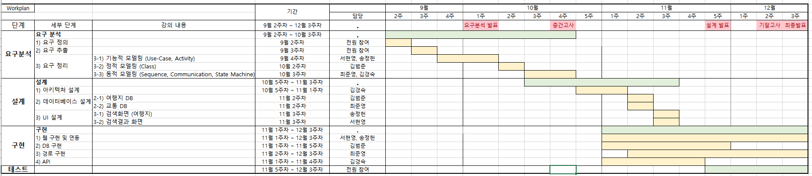
2. 프로젝트 관리
① Gantt Chart

Slide 7
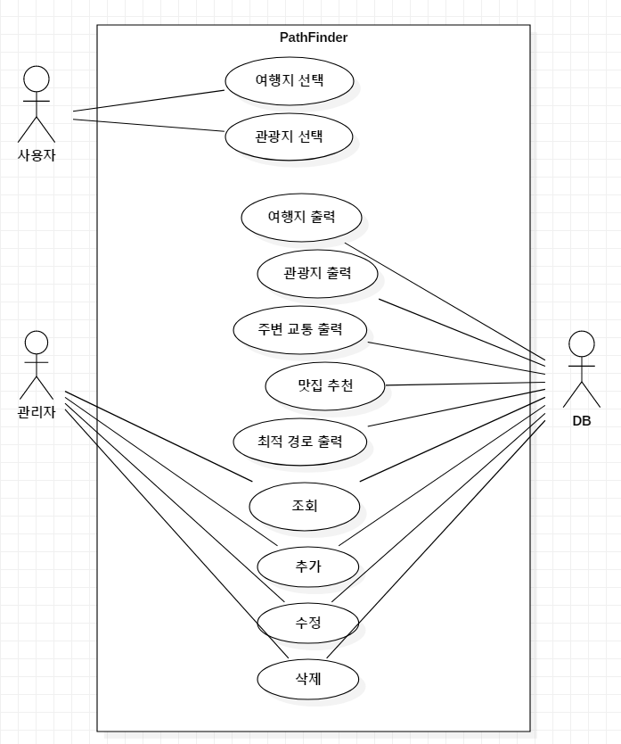
3. 시스템 기능 및 동작
① Use-case Diagram
여행지 선택
관광지 선택
여행지 출력
관광지 출력
주변교통 출력
맛집 추천
최적 경로 출력
업데이트 – 조회, 추가, 수정, 삭제

Slide 8
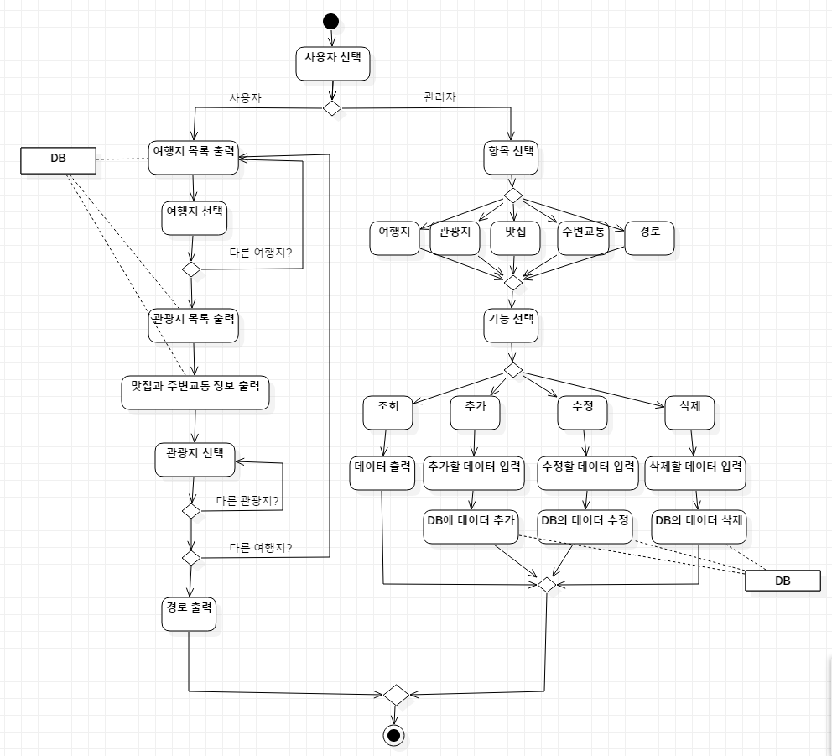
3. 시스템 기능 및 동작
② Activity Diagram
사용자
관리자

Slide 9
4. 시스템 구조
① 사용된 H/W
- PC
② 사용된 S/W
- 웹 – goormIDE, atom
- DB – MySQL
- API – goormIDE, atom
- 경로 – eclipse
- 프로젝트 관리 – GitHub, Trello, MS Office

Slide 10
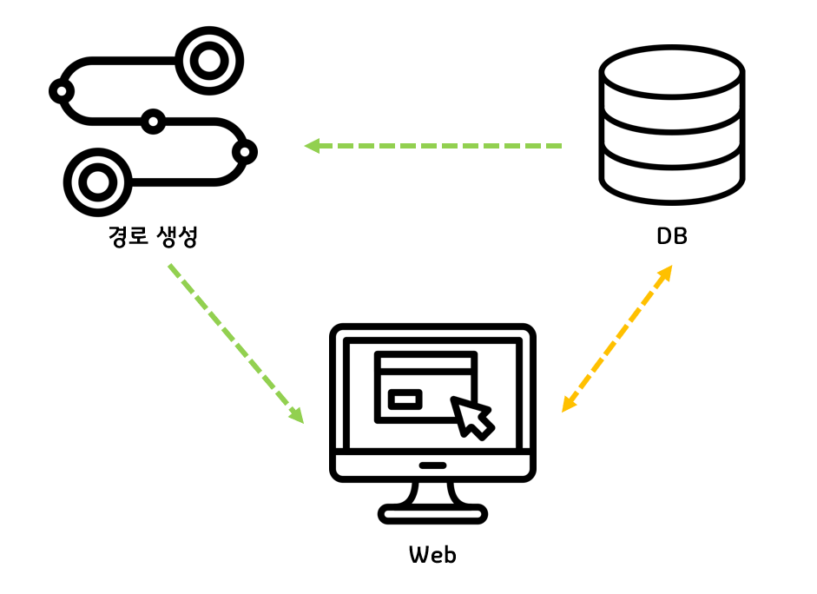
4. 시스템 구조
③ 시스템 모델

Slide 11
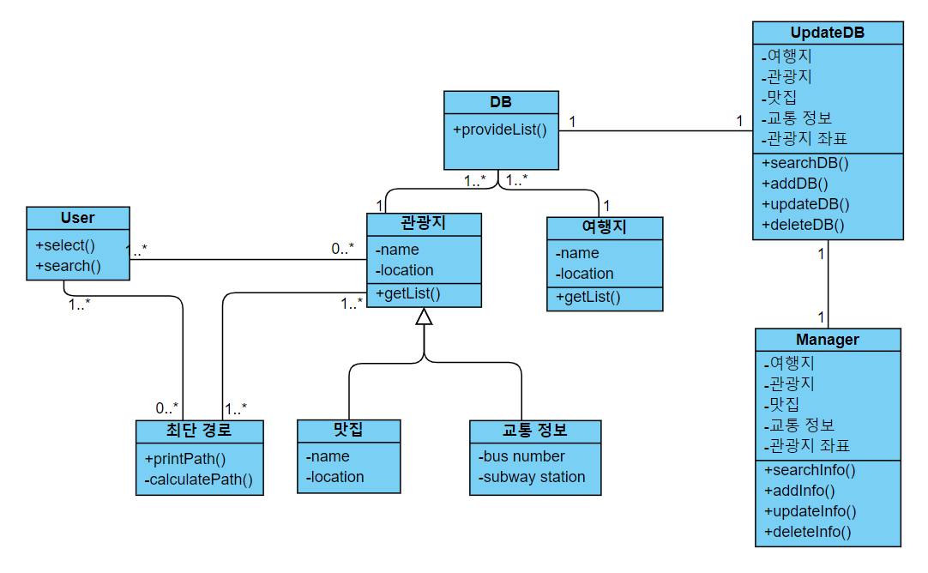
5. 소프트웨어 상세 설계
① 정적 모델 – Class Diagram

Slide 12
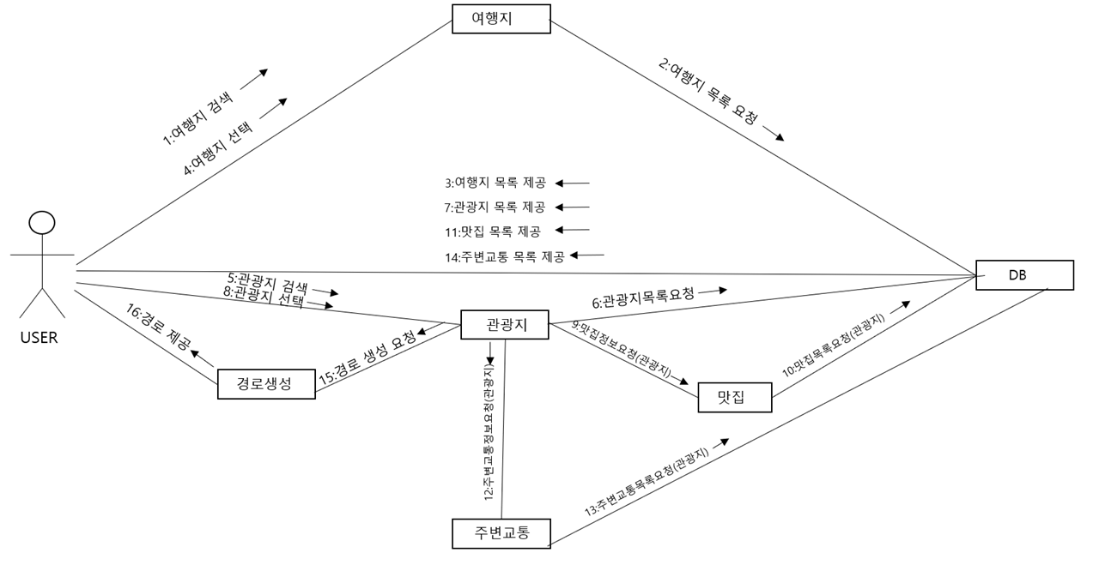
5. 소프트웨어 상세 설계
② 동적 모델 – Communication Diagram

Slide 13
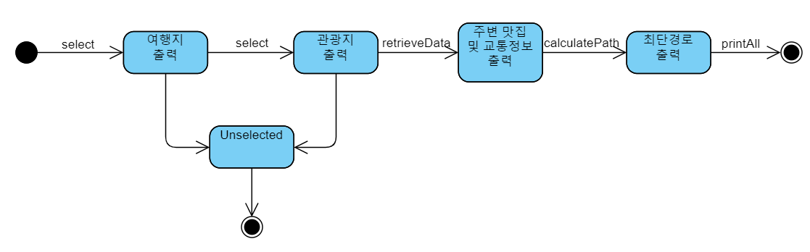
5. 소프트웨어 상세 설계
③ 동적 모델 – State Machine Diagram

Slide 14
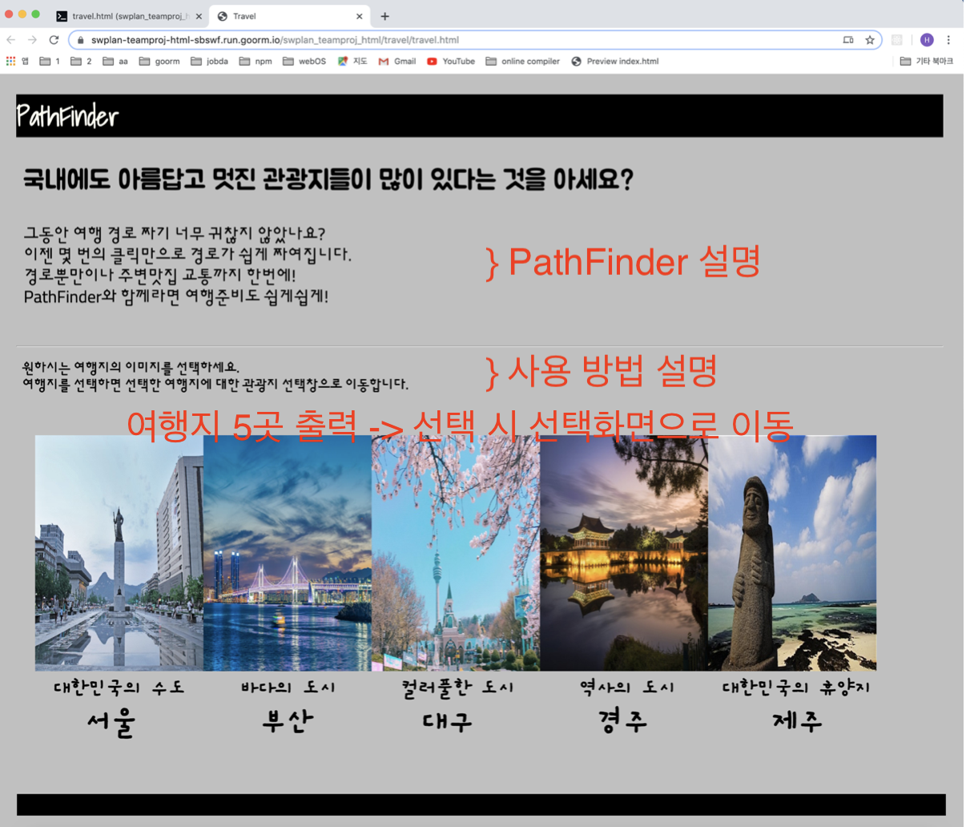
5. 소프트웨어 상세 설계
④ GUI 설계 - 1
화면 1
- pathfinder에 대한 간단한 설명과 어떤 방법으로 사용하는지 설명.
- 하단에는 여행지 5곳을 출력하고 다섯 곳 중 한 곳 선택 시 선택 된 여행지의 화면으로 연결
- 새 창으로 열지 이미 열린 창에서 열지는 추후 생각할 부분

Slide 15
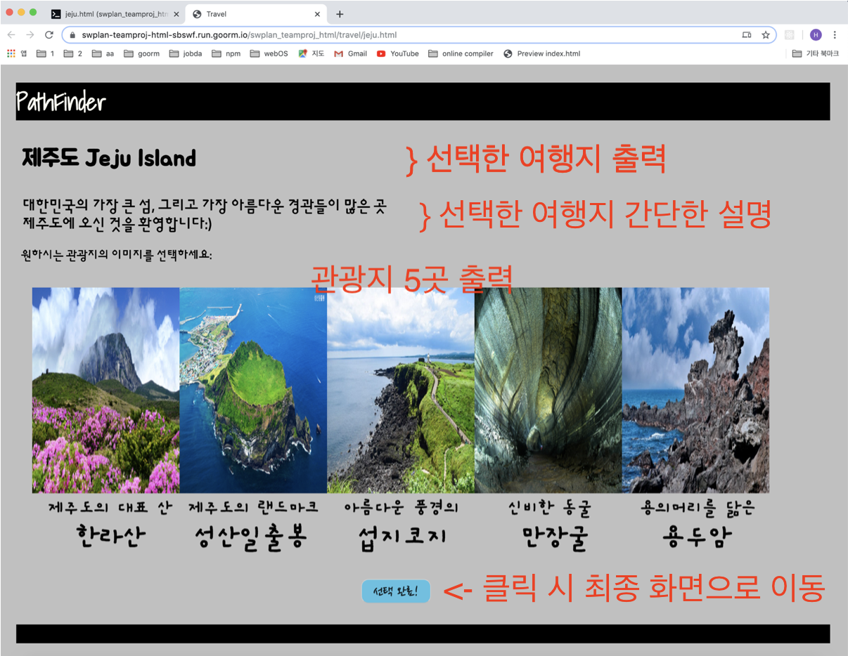
5. 소프트웨어 상세 설계
④ GUI 설계 - 2
화면 2
- 제주도 선택 시 화면. 같은 방법으로 나머지 4곳의 여행지도 구성
- 관광지에 대한 간단한 설명과 사용 방법 설명.
- 하단에는 관광지 5곳을 출력
- 1개 이상의 관광지를 선택하고 ‘완료’ 버튼 클릭 시 최종 화면으로 이동

Slide 16
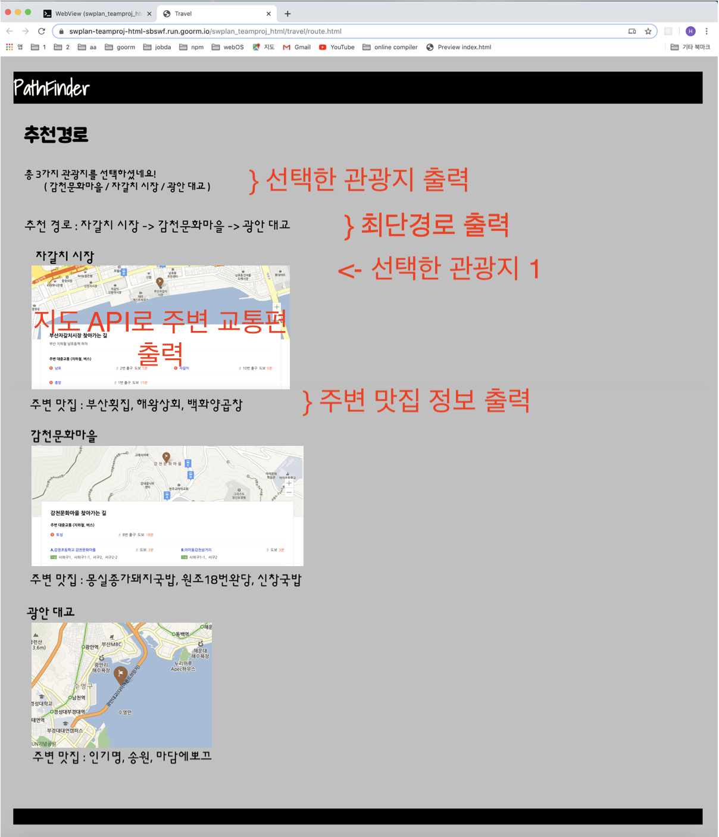
5. 소프트웨어 상세 설계
④ GUI 설계 - 3
화면3
- 여행지 ‘부산’ 선택 후 ‘감천 문화마을, 자갈치 시장, 광안대교’를 선택 한 후의 화면.
- 선택한 관광지 확인을 위한 출력 ( 확인 화면을 따로 만들 방법도 필요하다면 고안 )
- 최단 경로를 다익스트라 알고리즘으로 계산한 후 최단 경로를 화면에 출력.
- 각 관광지에 대해 지도 API를 사용하여 주변 교통편과 주변 맛집에 대한 정보 출력

Slide 17
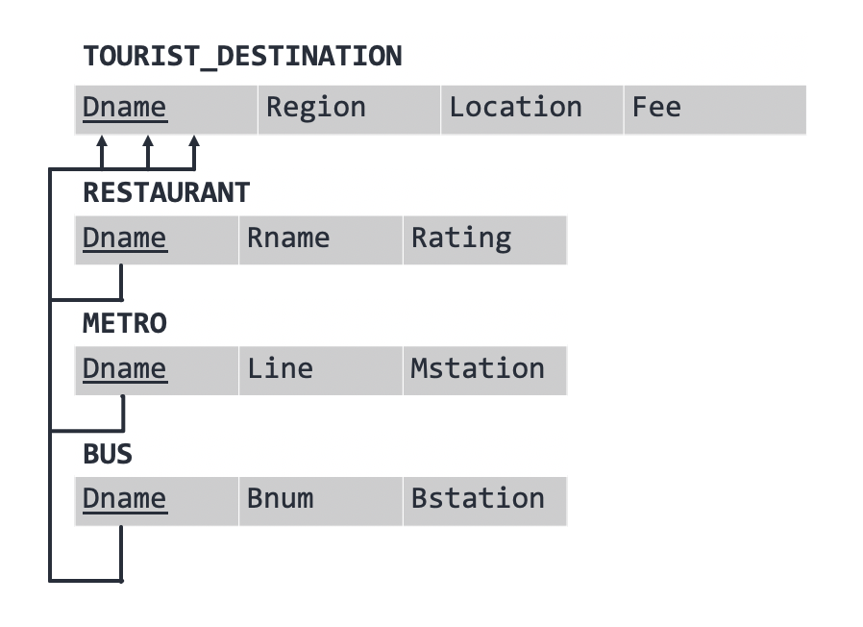
5. 소프트웨어 상세 설계
⑤ 데이터 설계

Slide 18
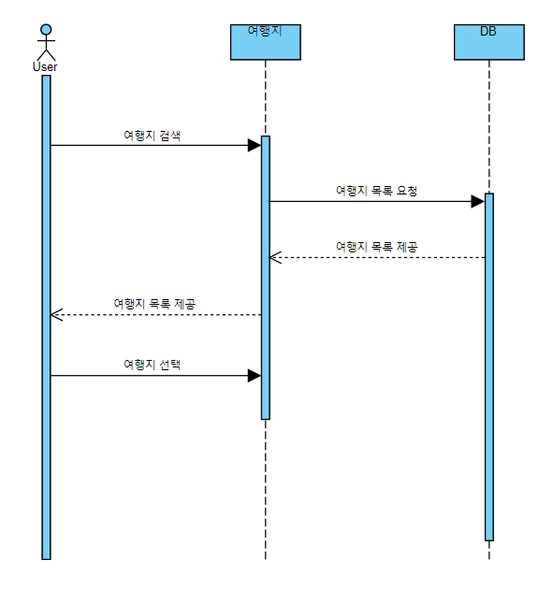
6. 소프트웨어 주요 기능
① 주요 기능 1 – 여행지 선택

Slide 19
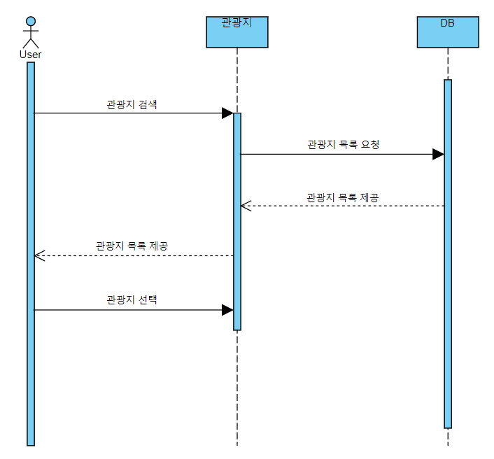
6. 소프트웨어 주요 기능
② 주요 기능 2 – 관광지 선택

Slide 20
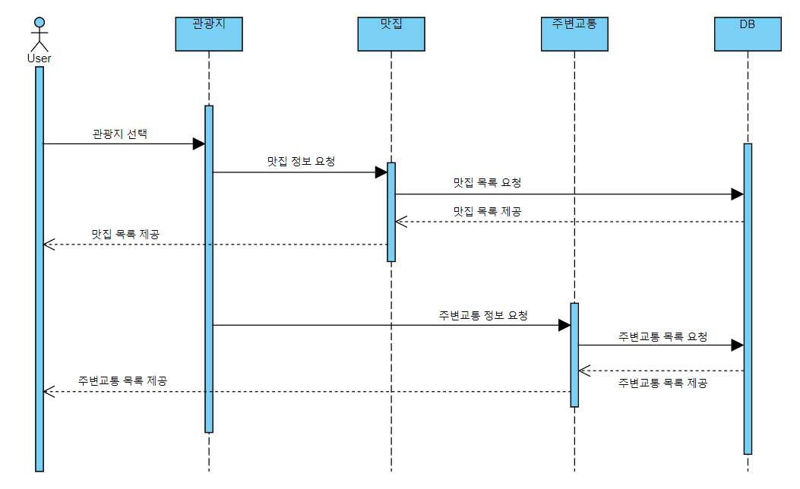
6. 소프트웨어 주요 기능
③ 주요 기능 3 – 주변 교통편 및 맛집 추천

Slide 21
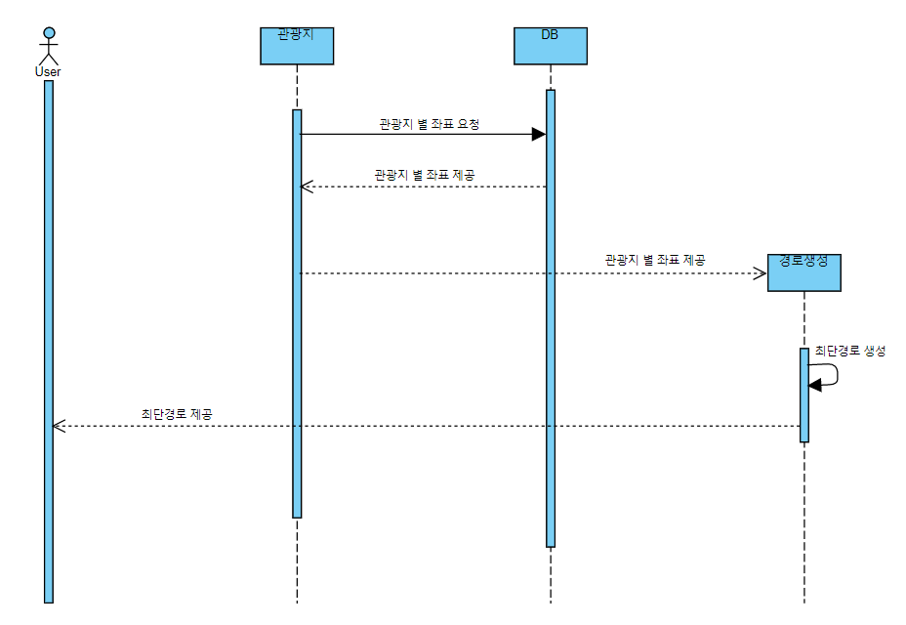
6. 소프트웨어 주요 기능
④ 주요 기능 4 – 경로 생성

Slide 22
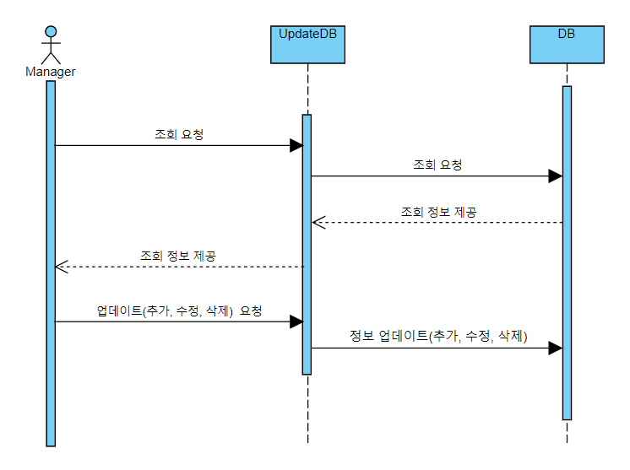
6. 소프트웨어 주요 기능
⑤ 주요 기능 5 – 업데이트

Slide 23
7. 프로젝트 진행 상황
① Done
요구 정의
요구 추출
요구 정리 – 기능적 모델링, 정적 모델링, 동적 모델링
DB 설계 – 여행지 DB, 교통 DB
UI 설계 초안 – 검색화면(여행지), 검색결과 화면, 최종경로 화면

Slide 24
7. 프로젝트 진행 상황
② Issues
Communication, State Machine Diagram 첨삭 받기
[구현] 단계의 시작이 늦어졌지만, 웹 구현을 시작으로 정상 일정으로 돌아옴.

Slide 25
7. 프로젝트 진행 상황
③ To-Do
[구현] 단계
웹 구현 및 연동 – 진행중, 초안 완성
DB 구현
경로 탐색 알고리즘 구현, DB와 연동
지도 API

